Slide 1
恩考芬尼胶囊
（毕太维®️）
皮尔法伯（上海）医疗科技有限公司
国内及全球唯一获批联合西妥昔单抗用于治疗既往接受过全身治疗的BRAF^{V600E}突变型转移性结直肠癌（CRC）成人患者
mPFS和mOS是对照组的2.9倍和1.6倍
获FDA授予
突破性疗法认定+优先审评资格

Slide 2





目录
药品基本信息：国内及全球唯一，建议参照药品为空白
有效性优势： mPFS和mOS是对照组的2.9倍和1.6倍
安全性优势：治疗相关AE发生率更低，总体安全性更好
创新性优势：双重靶点抑制，获FDA认定突破性疗法认定+优先审评资格
公平性优势：弥补治疗空白、目录空白，显著延长生存

Slide 3
恩考芬尼基本信息：国内及全球唯一获批联合西妥昔单抗治疗BRAF^{V600E}突变型转移性结直肠癌成人患者的BRAF抑制剂，建议参照药品为空白
通用名称 | 恩考芬尼胶囊
注册规格 | 75mg
说明书适应症/功能主治 | 恩考芬尼联合西妥昔单抗用于治疗既往接受过全身治疗的BRAF^{V600E}突变型转移性结直肠癌（CRC）成人患者。
用法用量 | 300 mg（4粒75 mg胶囊），每日一次。(剂量调整方案详见说明书)
中国获批时间 | 2025年6月30日
全球首次上市时间及国家/地区 | 2018年6月27日（黑色素瘤），美国
目前大陆地区同通用名药品的上市情况 | 独家药品，核心专利处于保护期内
参照药品建议 | 空 白
空白参照药品 选择理由 | 恩考芬尼是国内及全球唯一获批此联合用药适应症的BRAF抑制剂；其他BRAF抑制剂均未获批转移性结直肠癌适应症 其他同治疗领域的药品 (贝伐珠单抗/FOLFIRI)都不是BRAF^{V600E}靶向药物 西妥昔单抗用于治疗RAS基因野生型的转移性结直肠癌。结直肠癌分子病理检测临床实践指南（2025版）强烈推荐对所有mCRC患者进行RAS和BRAF基因突变检测，明确突变位点和突变形式¹；RAS与BRAF共突变极为罕见（发生率约0.001%）²；RAS野生型里BRAF突变率约10%³。当患者基因检测RAS为野生型时，西妥昔单抗既可用于治疗BRAF^{V600E}突变阳性(+) ，也可用于治疗BRAF^{V600E}突变阴性(-)转移性结直肠癌患者。
与同治疗领域药品相比的优势⁴⁻⁵ | [有效性更好] mPFS和mOS是对照组的2.9倍 (4.3个月 vs. 1.5个月) 和1.6倍 (9.3个月 vs. 5.9个月) [疾病进展风险更低] 疾病进展或死亡风险降低了63% [ORR更高] 是对照组的10.7倍 [安全性更好] ≥3级AE明显低于对照组
结直肠癌分子病理检测临床实践指南（2025版），中华病理学杂志, 2025, 54(5): 448-462.
Sahin et al. 2013 Journal of Cancer, Vol. 4
Taniguchi H, et al. 2025. Cancers, 17, no. 3: 399.
Tabernero J, et al. J Clin Oncol. 2021 Feb 1;39(4):273-284;
Wang X, et al. J Clin Oncol. 2024;42(suppl 17):abstract LBA3559 (poster 222).

Slide 4

疾病信息：BRAF^{V600E}突变患者预后差、进展快、生存期短、目录内常规治疗的mPFS和mOS只有1.5个月和5.9个月，急需更有效的针对性治疗药品
疾病基本情况
临床未满足的需求
BRAF^{V600E}突变率低：
结直肠癌粗发病率¹为36.6/100,000，2022年新发BRAF^{V600E}突变型转移性结直肠癌患者数为5261至9019人²⁻⁶，且有逐年升高趋势
缺乏BRAF^{V600E}突变靶向用药保障：
目录内药品皆无此适应症，患者急需靶向用药保障
预后差，进展快，生存期短：
2022年结直肠癌新发例数全国第二，死亡例数全国第四
只能接受常规治疗，mPFS和mOS只有1.5个月和4-6个月⁷⁻¹⁰
常规治疗生存获益非常有限：
常规治疗手段预后很差，急需更有效延长生存的治疗药品
RAS野生型和BRAF^{V600E}基因突变的一致性：
恩考芬尼是BRAF^{V600E}抑制剂；西妥昔单抗用于治疗RAS基因野生型mCRC；结直肠癌分子病理检测临床实践指南强烈推荐对所有mCRC患者进行RAS和BRAF基因突变检测¹¹；RAS与BRAF共突变极为罕见（发生率约0.001%）¹²；RAS野生型里BRAF突变率约10%¹³。因此当患者基因检测RAS为野生型时，西妥昔单抗既可用于治疗BRAF^{V600E}突变阳性(+) mCRC，也可用于治疗BRAF^{V600E}突变阴性(-) mCRC患者。也因此，恩考芬尼联合西妥昔单抗在法国和德国均获得了医保报销推荐¹⁴⁻¹⁶。
无获批同药理作用的产品可用：
目录内急需针对BRAF^{V600E}突变的转移性结直肠癌治疗药品
西妥昔单抗联用恩考芬尼的临床必需性：
临床实践强烈推荐所有mCRC患者进行RAS和BRAF基因突变检测，因此当患者基因检测RAS为野生型时，西妥昔单抗既可用于治疗BRAF^{V600E}突变阳性(+) mCRC患者，也可用于治疗BRAF^{V600E}突变阴性(-) mCRC患者。
恩考芬尼+西妥昔单抗获得FDA认定¹⁷：
突破性疗法+优先审评资格
缺乏突破性疗法：
目录内急需针对BRAF^{V600E}突变转移性结直肠癌突破性疗法
Han B., et al. 2024 Journal of the National Cancer Center. Volume 4, Issue 1, 47-53
Bray, F., et al. 2024. CA: a cancer journal for clinicians, 74(3), 229–263.
Xu et al. 2020. BMC Cancer, 20:131
Wenbin Li et al, 2015. Oncotarget. 2015; 6:39607-39613.
Xu, Ting et al. 2023. Cancer medicine vol. 12,9: 10473-10484.
Bylsma LC, et al. 2018. J Clin Oncol;36(4) _suppl:681.
De Roock W, et al. 2010. Lancet Oncol, 11:753-62.
Kopetz S, et al. 2017. J Clin Oncol, 35:(suppl; abstr 3505).
Mitani S, et al. 2017. Ann Oncol, 28: Abstr. 532.
Tabernero J, et al. J Clin Oncol. 2021 Feb 1;39(4):273-284;
结直肠癌分子病理检测临床实践指南（2025版），中华病理学杂志, 2025, 54(5): 448-462.
Sahin et al. 2013 Journal of Cancer, Vol. 4
Taniguchi H, et al. 2025. Cancers, 17, no. 3: 399.
https://www.nice.org.uk/guidance/ta668/resources/encorafenib-plus-cetuximab-for-previously-treated-braf-v600e-mutationpositive-metastatic-colorectal-cancer-pdf-82609265839813
https://www.has-sante.fr/upload/docs/application/pdf/2021-11/braftovi_161220_summary_ct18782.pdf
https://www.g-ba.de/downloads/91-1455-559/2020-12-17_Resolution_Encorafenib_D-551_EN.pdf
https://www.fda.gov/drugs/resources-information-approved-drugs/fda-approves-encorafenib-combination-cetuximab-metastatic-colorectal-cancer-braf-v600e-mutation

Slide 5
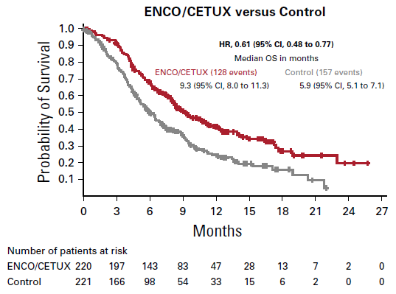
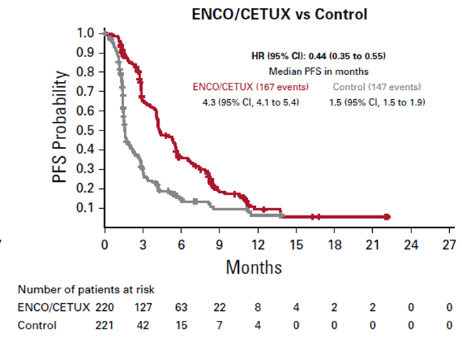
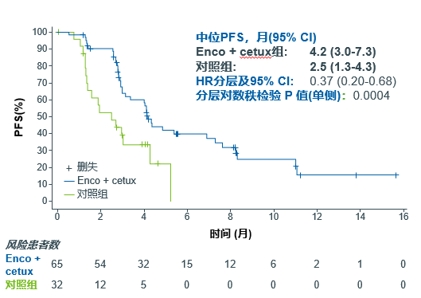
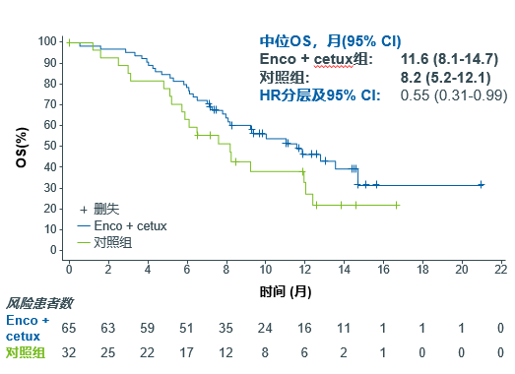
有效性优势：全球多中心、随机、开放性III期对照试验BEACON和中国桥接临床试验NAUTICAL证实疾病控制率超74%，mPFS和mOS是对照组的2.9倍和1.6倍
临床试验结果比较：恩考芬尼+西妥昔单抗抑瘤效果更强，mPFS和mOS是对照组的2.9倍和1.6倍
 | 全球大III期试验BEACON（n=441)¹ |  |  | 中国桥接试验NAUTICAL（n=97)²
 | 恩考芬尼+西妥昔单抗 | 对照组 | 有效性优势 | 恩考芬尼+西妥昔单抗 | 对照组 | 有效性优势
mPFS，月 | 4.3 (95%CI,4.1-5.4) | 1.5 (95%CI,1.5-1.9) | 2.9倍 | 4.2 (95%CI,3.0-7.3) | 2.5 (95%CI,1.3-4.3) | 1.7倍
mOS，月 | 9.3 (95%CI,8.0-11.3) | 5.9 (95%CI,5.1-7.1) | 1.6倍 | 11.6 (95%CI,8.1-14.7) | 8.2 (95%CI,5.2-12.1) | 1.4倍
ORR | 19.5% | 1.8% | 10.8倍 | 24.6% | 6.3% | 3.9倍
DCR | 74.3% | 30.8% | 2.4倍 | 75.4% | 28.1% | 2.7倍
BEACON
NAUTICAL
总体生存率 (%)
无疾病进展生存率 (%)
Tabernero J, et al. J Clin Oncol. 2021 Feb 1;39(4):273-284;
Wang X, et al. J Clin Oncol. 2024;42(suppl 17):abstract LBA3559 (poster 222).
Sahin et al. 2013 Journal of Cancer, Vol. 4
https://www.nice.org.uk/guidance/ta668/resources/encorafenib-plus-cetuximab-for-previously-treated-braf-v600e-mutationpositive-metastatic-colorectal-cancer-pdf-82609265839813
https://www.has-sante.fr/upload/docs/application/pdf/2021-11/braftovi_161220_summary_ct18782.pdf
https://www.g-ba.de/downloads/91-1455-559/2020-12-17_Resolution_Encorafenib_D-551_EN.pdf

Slide 6
有效性优势：国际真实世界研究证实恩考芬尼+西妥昔单抗治疗BRAF^{V600E}突变mCRC的mPFS与BEACON和NAUTICAL研究结果一致
BERING CRC (N=150)¹
德国，奥地利，瑞士
欧洲观察性研究 (N=709)²
欧洲（德国，奥地利，瑞士，法国，荷兰，西班牙，意大利）
B-REAL，一项AGEO研究 (N=201) ³
法国，意大利，美国，西班牙，德国，比利时，奥地利
恩考芬尼+西妥昔单抗 (n=141)
恩考芬尼 + 西妥昔单抗 (n=709)
恩考芬尼 + 西妥昔单抗 (n=180)
9.2
(7.8, 10.8)
mOS
mPFS
mOS
mPFS
mOS
mPFS
在中国海南博鳌真实临床应用效果显著
恩考芬尼已经在海南博鳌有效延长了41名BRAF^{V600E}突变型转移性结直肠癌患者的生存和生活质量。最长PFS的患者已超过24个月，且该患者仍在使用恩考芬尼。
在海南博鳌临床实践中：西妥昔单抗用于治疗RAS基因野生型的转移性结直肠癌，结直肠癌分子病理检测临床实践指南（2025版）⁴强烈推荐对所有mCRC患者进行RAS和BRAF基因突变检测；RAS与BRAF共突变极为罕见（发生率约0.001%）⁵；RAS野生型里BRAF突变率约10%⁶，因此当患者基因检测RAS为野生型时，西妥昔单抗既可用于治疗BRAF^{V600E}突变阳性(+) mCRC患者，也可用于治疗BRAF^{V600E}突变阴性(-) mCRC患者。西妥昔单抗联合恩考芬尼在法国和德国虽未获批适应症，恩考芬尼联用西妥昔单抗获批上市后均获得了医保报销推荐。
Sebastian Stintzing, et al. 2025 ESMO GI. 40P.
Chiara Cremolini, et al. 2025 ESMO GI. 38P.
Gallois C, et al. ESMO Open. 2024 Sep;9(9):103696.
结直肠癌分子病理检测临床实践指南（2025版），中华病理学杂志, 2025, 54(5): 448-462.
Sahin et al. 2013 Journal of Cancer, Vol. 4
Taniguchi H, et al. 2025. Cancers, 17, no. 3: 399.

Slide 7






有效性优势：国内外权威指南一致推荐恩考芬尼+西妥昔单抗，FDA授予突破性疗法认定和优先审评资格
指南推荐：国际指南高等级推荐¹⁻³，恩考芬尼在中国上市前便已被纳入CSCO指南2025⁴
最佳推荐 | 强烈推荐 | 唯一推荐 | 推荐
美国FDA授予恩考芬尼+西妥昔单抗突破性疗法认定和优先审评资格⁵
突破性疗法
优先审评资格
BRAF^{V600E}二线及后线
BRAF^{V600E}二线及后线
结直肠癌分子病理检测临床实践指南（2025版）⁶强烈推荐对所有mCRC患者进行RAS和BRAF基因突变检测，明确突变位点和突变形式；RAS与BRAF共突变极为罕见（发生率约0.001%）⁷；RAS野生型里BRAF突变率约10%⁸，因此当患者基因检测RAS为野生型时，西妥昔单抗既可用于治疗BRAF^{V600E}突变阳性(+) mCRC患者，也可用于治疗BRAF^{V600E}突变阴性(-) mCRC患者。
西妥昔单抗联合恩考芬尼在法国和德国虽未获批适应症，但恩考芬尼联用西妥昔单抗获批上市后均获得了医保报销推荐⁹⁻¹¹。
Yoshino T, et al. ESMO Open. 2023 Jun;8(3):101558.
Morris V K, et al. ASCO Guideline. JCO 41, 678-700(2023).
NCCN Clinical Practice Guidelines in Oncology (NCCN Guidelines) Colon Cancer Version 1.2025.
CSCO结直肠癌诊疗指南(2025版)
https://www.fda.gov/drugs/resources-information-approved-drugs/fda-approves-encorafenib-combination-cetuximab-metastatic-colorectal-cancer-braf-v600e-mutation
结直肠癌分子病理检测临床实践指南（2025版），中华病理学杂志, 2025, 54(5): 448-462.
Sahin et al. 2013 Journal of Cancer, Vol. 4
Taniguchi H, et al. 2025. Cancers, 17, no. 3: 399.
https://www.nice.org.uk/guidance/ta668/resources/encorafenib-plus-cetuximab-for-previously-treated-braf-v600e-mutationpositive-metastatic-colorectal-cancer-pdf-82609265839813
https://www.has-sante.fr/upload/docs/application/pdf/2021-11/braftovi_161220_summary_ct18782.pdf
https://www.g-ba.de/downloads/91-1455-559/2020-12-17_Resolution_Encorafenib_D-551_EN.pdf

Slide 8
安全性优势：恩考芬尼+西妥昔单抗≥3级不良事件发生率更低
BEACON：国际患者人群中≥3级AE发生率更低，总体安全性更好^{1,2}
恩考芬尼+西妥昔单抗治疗相关AE发生率更低¹⁻²
治疗相关AE发生率更低，总体安全性更好²
恩考芬尼+西妥昔单抗
对照组
≥3级AE
≥3级SAE
导致任一药物停药的AE
导致所有停药的AE
腹泻
恶心
呕吐
痤疮样皮炎
NAUTICAL: 中国患者人群中≥3级AE发生率更低，腹泻、恶心、呕吐和皮疹发生率更低³
恩考芬尼+西妥昔单抗治疗相关AE发生率更低³
治疗相关AE发生率更低，总体安全性更好³
恩考芬尼+西妥昔单抗
对照组
≥3级AE
至少一起SAE
导致任一药物停药的AE
导致所有停药的AE
腹泻
恶心
呕吐
痤疮样皮炎
Tabernero J. et al. 2020 ESMO GI. Abs #SO-21
Tabernero J, et al. J Clin Oncol. 2021 Feb 1;39(4):273-284.
Wang X, et al. 2024 ASCO. Abstract LBA3559.

Slide 9


创新性优势：突破性创新双重抑制机制，长半衰期口服给药提高依从性，低IC₅₀值更高效抑瘤，高悖论指数提升治疗耐受性，显著延长生存
机制创新： BRAF^{V600E} + EGFR 双靶点双重抑制¹
临床优势创新³⁻⁶
双重抑制的机制创新获得FDA突破性疗法认定和优先审评资格²
双重靶点抑制, mPFS和mOS是对照组的
  2.9倍和1.6倍
EGFR
GF
突破性疗法
优先审评资格
长半衰期（6小时）
  每日一次口服给药提高患者依从性
西妥昔单抗用于治疗RAS基因野生型的转移性结直肠癌，结直肠癌分子病理检测临床实践指南（2025版）⁷强烈推荐对所有结直肠癌患者进行RAS和BRAF基因突变检测，明确突变位点和突变形式；RAS与BRAF共突变极为罕见（发生率约0.001%）⁸；RAS野生型里BRAF突变率约10%⁹，因此当患者基因检测RAS为野生型时，西妥昔单抗既可用于治疗BRAF^{V600E}突变阳性(+) mCRC患者，也可用于治疗BRAF^{V600E}突变阴性(-) mCRC患者。
西妥昔单抗联合恩考芬尼在法国和德国虽未获批适应症，但恩考芬尼联用西妥昔单抗获批上市后在均获得了医保报销推荐¹⁰⁻¹²。
RAS
低半数抑制浓度（IC₅₀ <40 nmol/L）
  强效抑制癌细胞增殖
BRAF
MEK
高悖论指数（50）
  提升治疗耐受性
ERK
Roviello G, et al. Transl Oncol. 2020 Sep;13(9):100795.
https://www.fda.gov/drugs/resources-information-approved-drugs/fda-approves-encorafenib-combination-cetuximab-metastatic-colorectal-cancer-braf-v600e-mutation
Tabernero J, et al. J Clin Oncol. 2021 Feb 1;39(4):273-284
Koelblinger P, et al. Curr Opin Oncol. 2018;30:125–133
Delord JP, et al. Clin Cancer Res. 2017;23:5339–5348
Adelmann C, et al. Oncotarget. 2016;7:30453–30460
结直肠癌分子病理检测临床实践指南（2025版），中华病理学杂志, 2025, 54(5): 448-462.
Sahin et al. 2013 Journal of Cancer, Vol. 4
Taniguchi H, et al. 2025. Cancers, 17, no. 3: 399.
https://www.nice.org.uk/guidance/ta668/resources/encorafenib-plus-cetuximab-for-previously-treated-braf-v600e-mutationpositive-metastatic-colorectal-cancer-pdf-82609265839813
https://www.has-sante.fr/upload/docs/application/pdf/2021-11/braftovi_161220_summary_ct18782.pdf
https://www.g-ba.de/downloads/91-1455-559/2020-12-17_Resolution_Encorafenib_D-551_EN.pdf

Slide 10
公平性优势：弥补治疗空白、目录空白，显著延长生存，保障患者靶向用药需求，显著提升患者健康水平，临床管理难度极低
弥补治疗空白、目录空白、显著延长生存
RAS野生型和BRAF^{V600E}基因突变的一致性
结直肠癌是中国第二大常见癌症和第四大致死性癌症。国内及全球唯一获批于BRAF^{V600E} 突变型转移性结直肠癌的治疗，填补治疗空白。目前医保目录内无针对BRAF^{V600E}突变转移性结直肠癌的药品，填补目录空白；
mPFS和mOS是对照组的2.9倍 和1.6倍，显著延长生存显著降低AE，填补目录内药物安全性不足
恩考芬尼联合西妥昔单抗已获批用于治疗既往接受过全身治疗的BRAFV600E突变型转移性结直肠癌（CRC）成人患者。
西妥昔单抗用于治疗RAS基因野生型的转移性结直肠癌，结直肠癌分子病理检测临床实践指南（2025版）强烈推荐对所有结直肠癌患者进行RAS和BRAF基因突变检测，明确突变位点和突变形式；RAS与BRAF共突变极为罕见（发生率约0.001%）；RAS野生型里BRAF突变率约10%。
当患者基因检测RAS为野生型时，西妥昔单抗既可用于治疗BRAF^{V600E}突变阳性(+) mCRC患者，也可用于治疗BRAF^{V600E}突变阴性(-) mCRC患者。
西妥昔单抗联合恩考芬尼在法国和德国虽未获批适应症，但恩考芬尼联用西妥昔单抗获批上市后均获得了医保报销推荐。
临床急需药物，符合保基本原则
恩考芬尼联合西妥昔单抗降低了63%的疾病进展或死亡风险，显著提升了患者健康水平，降低了疾病负担。
2022年新发BRAF^{V600E} 突变转移性结直肠癌患者数为5261至9019人。BRAF^{V600E}为罕见突变靶点，中位用药时长仅为4.2个月，对医保基金支出影响较小且可控。
提升目录内BRAF^{V600E}抑制剂的临床管理规范
国内及全球唯一获批此适应症的BRAF^{V600E}抑制剂，提升临床管理规范
单一适应症范围明确，目标患者清晰，无临床管理难度
口服给药，无需到医疗机构进行给药，提高患者依从性及治疗便利性。

